Slide 1

БИОЛОГИЯ
11 КЛАСС
ТЕМА
Человек как составная часть биосферы. Влияние человека и его деятельности на природу.

Slide 2
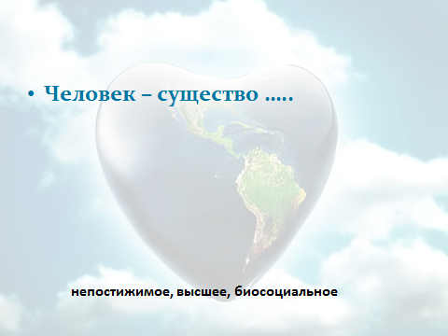

Slide 3
В мире есть страны, где природа ярче наших полей и лугов, но родная природа своего края самая дорогая. Надо просто видеть, как деревья покрываются весной белым покрывалом, как над золотыми колокольчиками хмеля летают пчелки, как наливаются яблоки и красные помидоры, – все это надо пережить как радость, как полноту своей духовной жизни. Пусть детство помнится вам в ярких солнечных лучах: сад в белом наряде цветения, неповторимое звучание пчелиной арфы над полем гречихи, голубое небо с журавлиной стаей над горизонтом, багровый закат, стройные тополя у дороги- все это пусть оставит неизгладимый отпечаток в сердце”.
Сухомлинский В.А

Slide 4
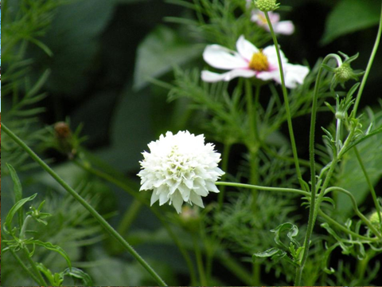

Slide 5

.
Д. Эттенборо
“Выйдя из животного мира, “Человек разумный” по сей день остается одним из его членов, хотя и находится на особом положении. Царство животных, подцарство многоклеточных, раздел двусторонне-симметричных, класс млекопитающих, отряд приматов, подотряд обезьян, надсемейство человекообразных, семейство людей с единственным в мире видом “Гомо сапиенс” – вот то скромное место, которое занимает человек на полке многомиллионной библиотеки видов живой природы”.

Slide 6
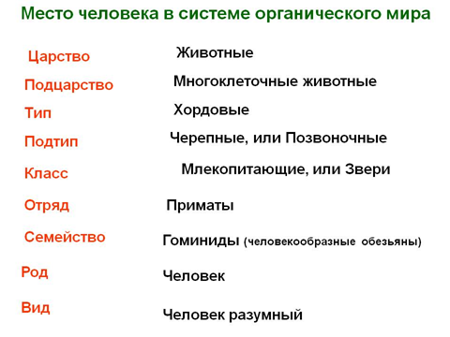
Место человека в системе органического мира

Slide 7
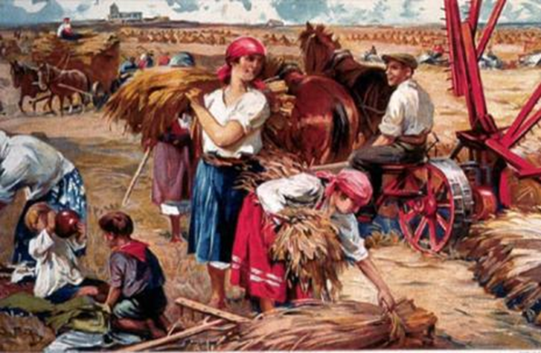
Сельскохозяйственная революция
.
освоение различных типов топлива
применение машин
использование транспорта
создание крупных населенных пунктов и городов

Slide 8
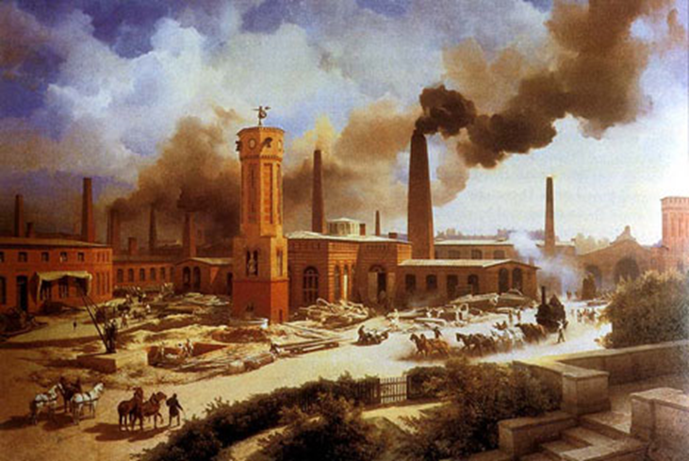
Промышленная революция
.
освоение ископаемых видов энергии (каменного угля, нефти, газа)
изобретение парового двигателя
применение механизированного транспорта и различных машин
преобразование производительных сил
Началом промышленной революции принято считать 1830 г. — завершение строительства в Великобритании первой сети железных дорог.

Slide 9
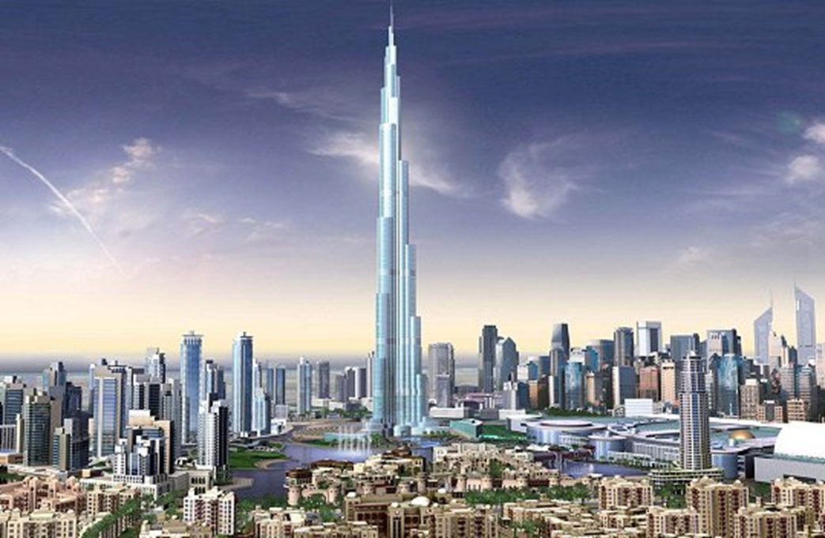
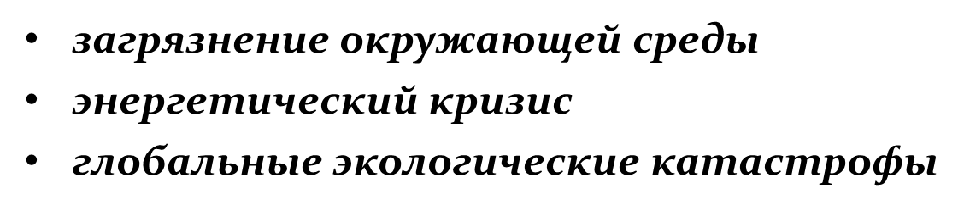
Научно-техническая революция (НТР)
.

Slide 10
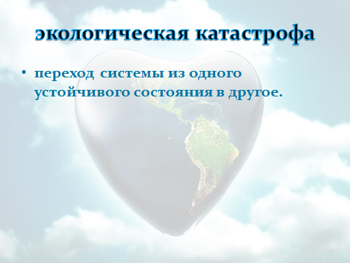
.

Slide 11
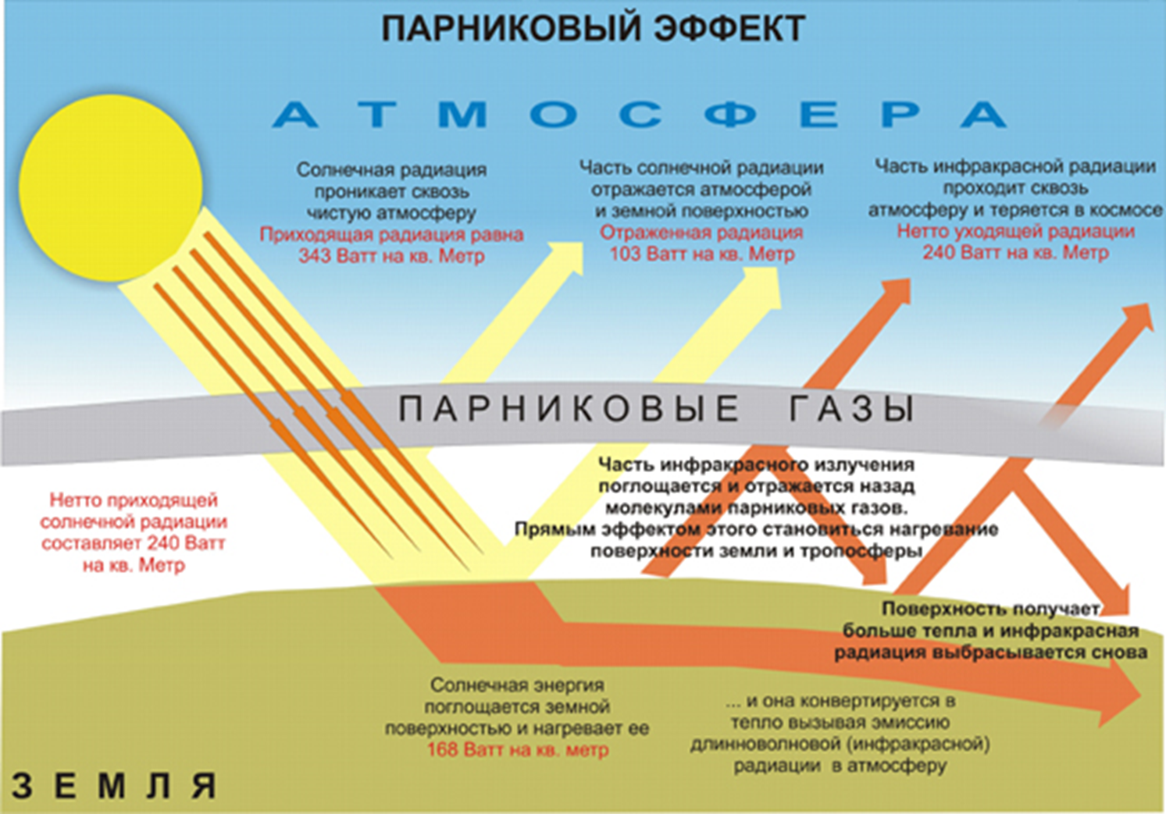
Парниковый эффект

Slide 12
.
Ученые считают, что на 95% потепление вызвано деятельностью человека, а не природными процессами.
Основные источники парникового эффекта – углекислый газ и метан, выделяющиеся в результате деятельности промышленности.
Суть парникового эффекта состоит в следующем: Земля получает энергию от Солнца, в основном, в видимой части спектра, а сама излучает, главным образом, инфракрасные лучи. Однако многие газы (пары Н2О, СО2, СН4), в атмосфере прозрачны для видимого света, но активно поглощают инфракрасные, удерживая тепло в атмосфере

Slide 13
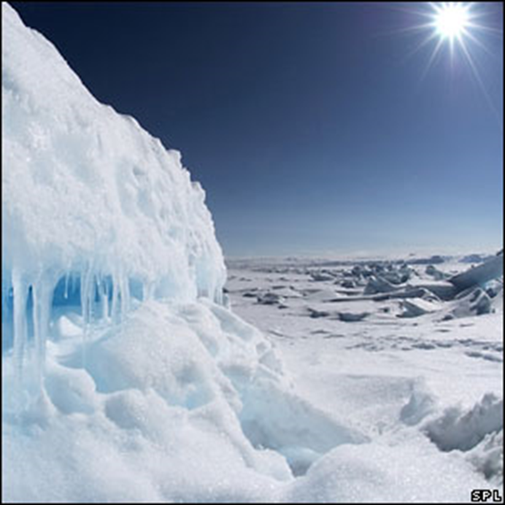
.
это процесс постепенного увеличения среднегодовой температуры атмосферы Земли и Мирового океана. Изменение климата на Земле происходит как в результате естественных внутренних процессов, так и в ответ на внешние воздействия,

Slide 14
Кислотные дожди.
Загрязнение атмосферы большим количеством оксидов серы и азота, образующихся в результате сжигания топлива, может увеличить кислотность осадком до предела, не переносимого живыми организмами.
Соединения серы, вступая в реакцию с парами воды, образуют разбавленную серную кислоту, а оксиды азота - разбавленную азотную кислоту. В результате выпадения «кислотных» осадков» из почв выводятся биогенные вещества, повреждаются или даже уничтожаются леса, может нарушиться химический баланс экосистемы.
Кислотные дожди считают основной причиной сильного закисления прудов и озер (до концентраций, сравнимых с уксусом), приводящего к гибели рыб и многих водных растений.

Slide 15
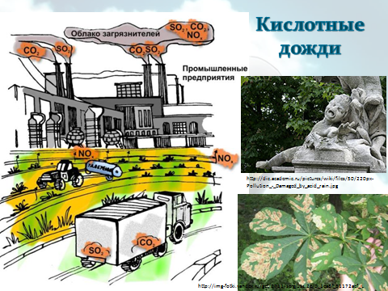
Кислотные дожди

Slide 16
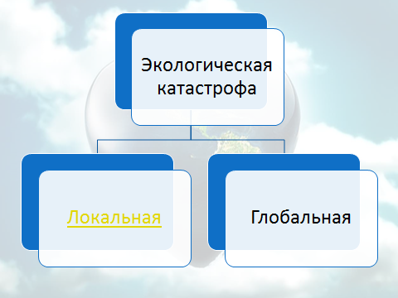
.

Slide 17
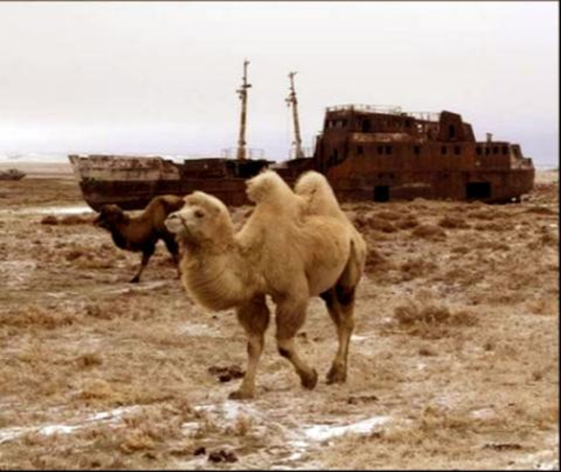
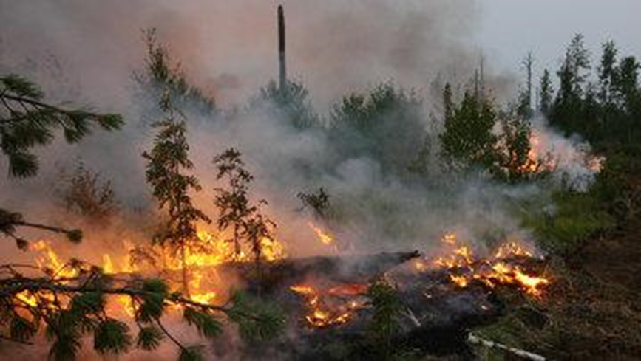
Локальные катастрофы

Slide 18
Разрушение озонового слоя .
Озоновый слой является защитным слоем биосферы Земли, т.к. именно озон способен удерживать ультрафиолетовое излучение Солнца.
В результате хозяйственной деятельности человека (поступление в атмосферу хлорфторуглеродов), наблюдается уменьшение озонового слоя («озоновые дыры») над Антарктидой (продвигается в сторону Африки) , а с недавнего времени и в Северном полушарии.
Постепенное разрушение озонового слоя привело к уничтожению планктона в океане. С этим же связывают увеличение в последние годы числа онкологических и глазных заболеваний.
Прямое попадание ультрафиолетовых лучей на Землю увеличивает темп таяния ледников.

Slide 19
.
Загрязнение гидросферы
По данным Всемирной организации здравоохранения 80% всех инфекционных заболеваний в мире связано с неудовлетворительным качеством питьевой воды.
По данным ООН в мире выпускается до 15 тыс химических соединений, являющихся потенциальными токсикантами. По экспертным оценкам, до 80% всех химических соединений, поступающих во внешнюю среду рано или поздно попадают в водоисточники.
Наука пока не в состоянии дать полную картину ущерба, нанесенного воде.
Если не будут предприняты экстренные меры и установлена устойчивая мировая практика управления водными ресурсами, кризис с пресной водой неизбежен.

Slide 20
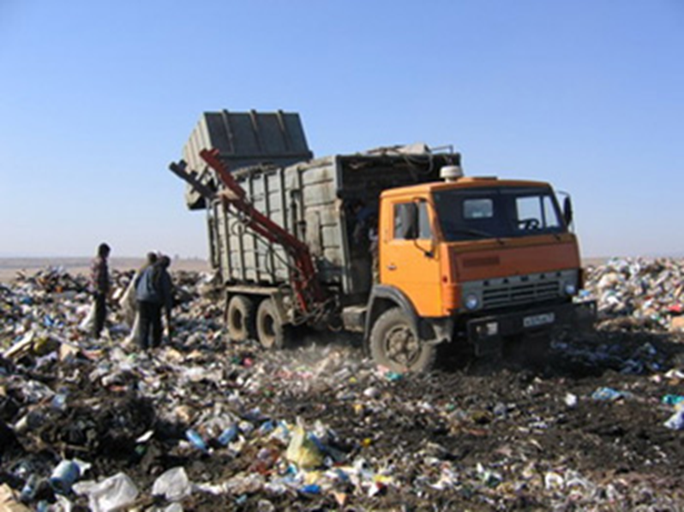
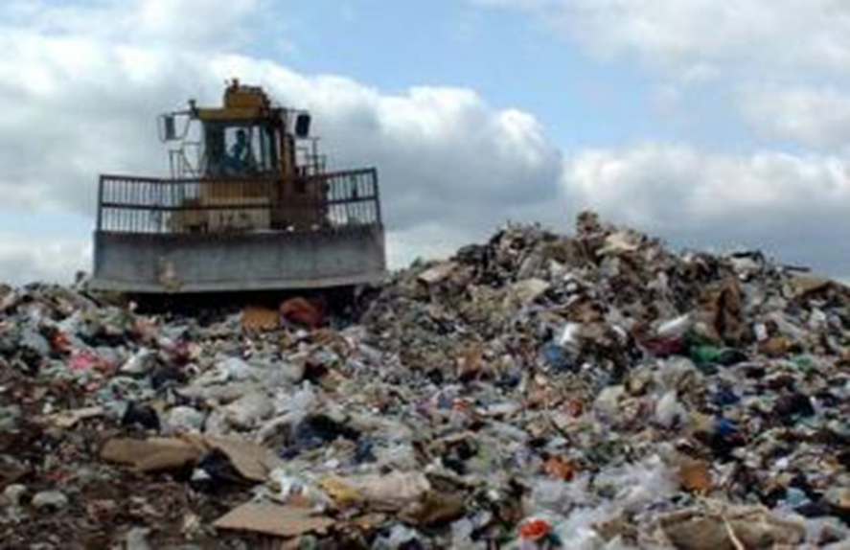

Slide 21
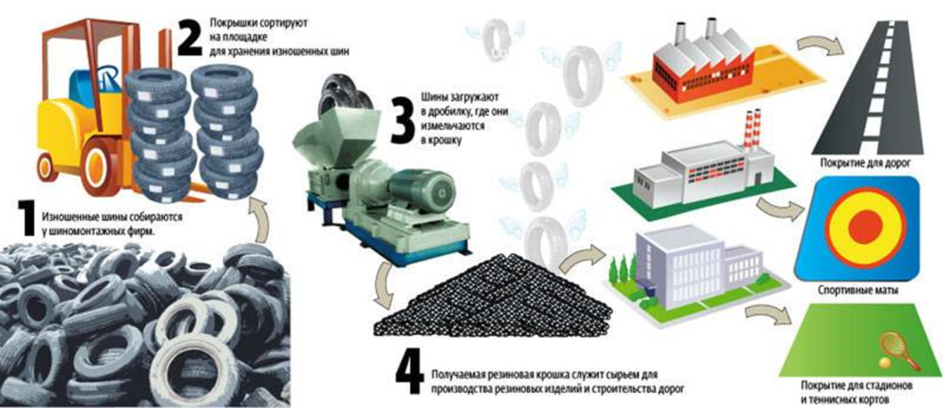
Малоотходные производства

Slide 22
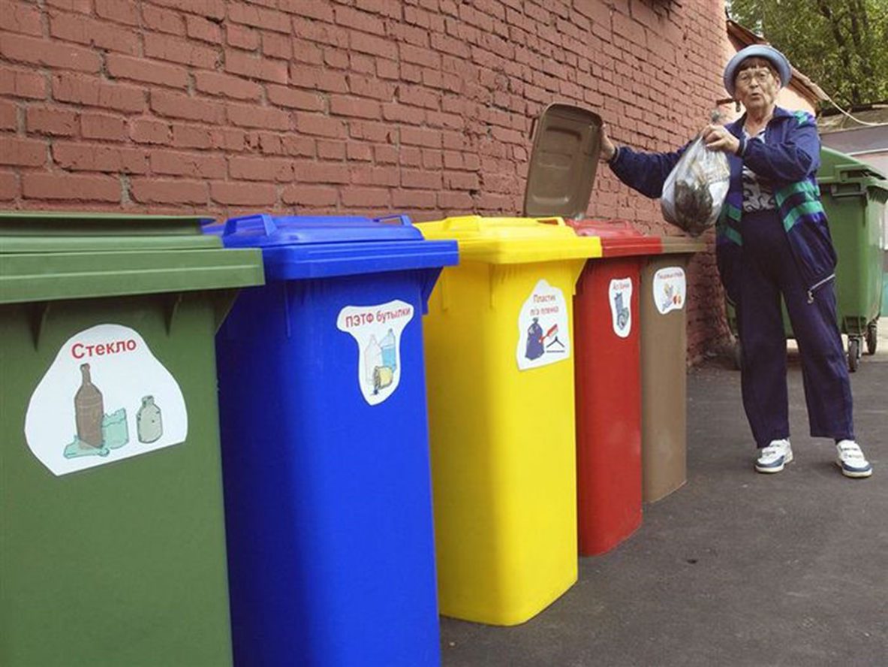
Малоотходные производства

Slide 23
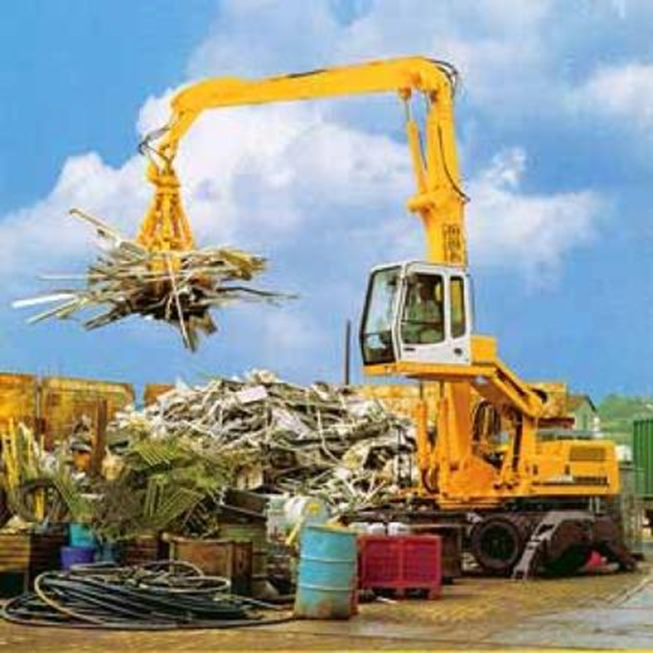
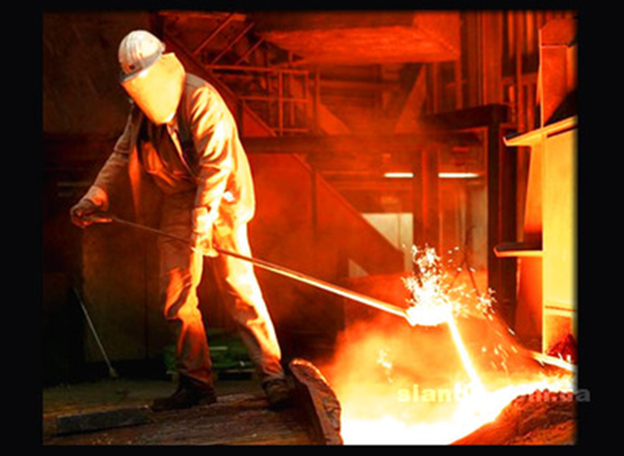

Slide 24

Закрепление пройденного
Прочитать параграф № 33
выскажите свое мнение на выражение
расположенное на стр. 170

